Slide 1
Lagersystemverwaltung

Slide 2
Aufbau des Lagersystemverwaltung
Anmelde Bildschirm
Profil Registrierung
Passwort vergessen
Auswahlbildschirm
Warenbestellen
Warenannahmen
Warenansicht

Slide 3
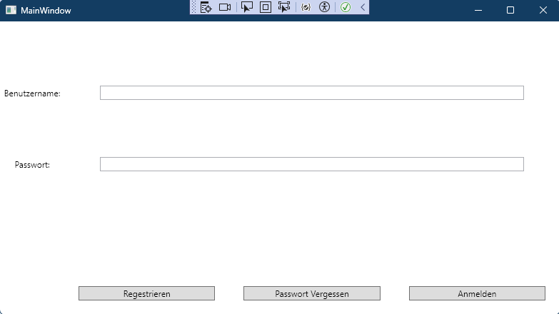
Erstellung eines Benutzers

Slide 4
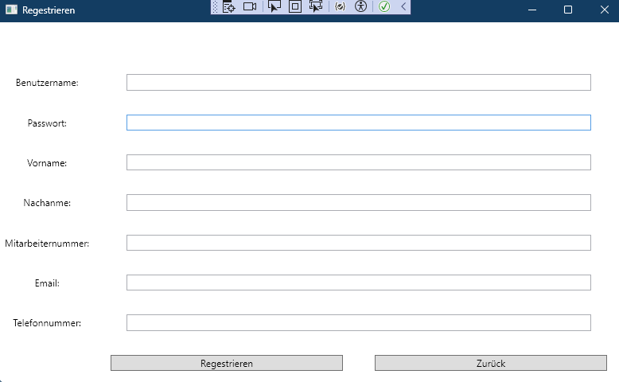
Benutzername
Passwort
Vorname
Nachname
Mitarbeiternummer
Email
Telefonnummer
Registrieren

Slide 5
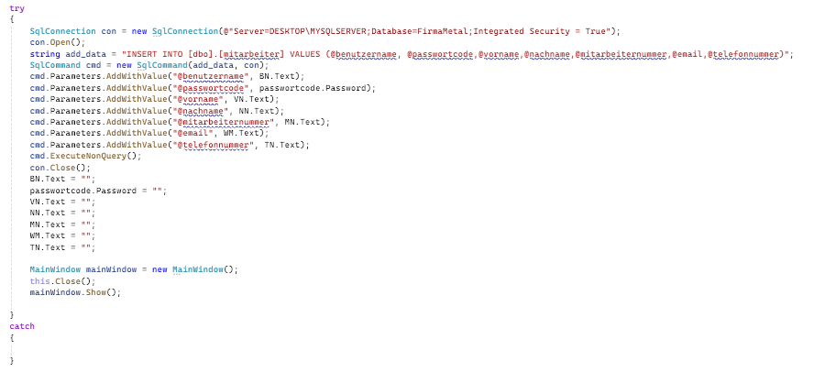
SQL-Befehl
Parameters zum Einfügen der Spalten in der SQL-Datenbank
Löschung der Eingabe Felder Inhalt

Slide 6
Passwort ändern

Slide 7
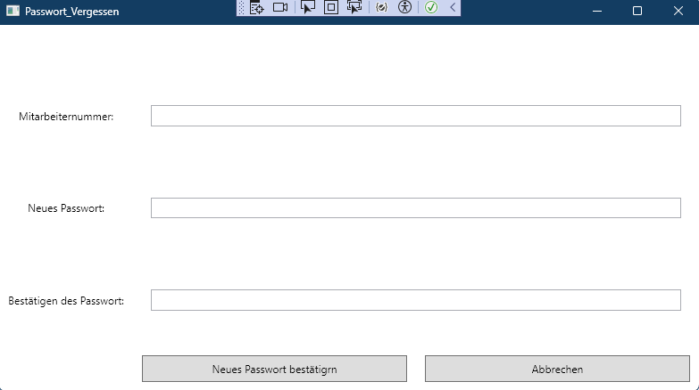
Mitarbeiternummer
Neues Passwort
Bestätigung des Passwortes

Slide 8
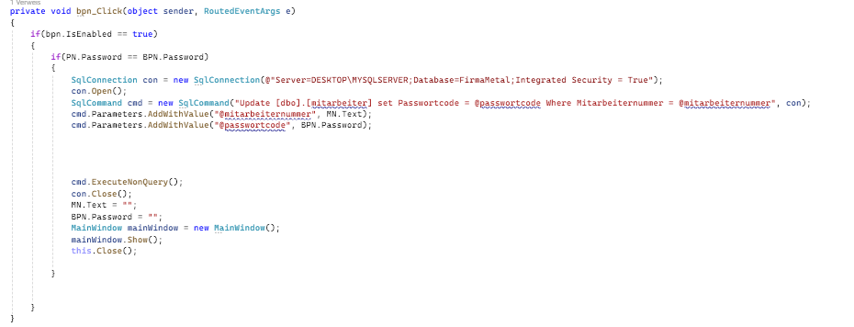
SQL-Befehl

Slide 9
Benutzername
Passwort
Anmelden

Slide 10
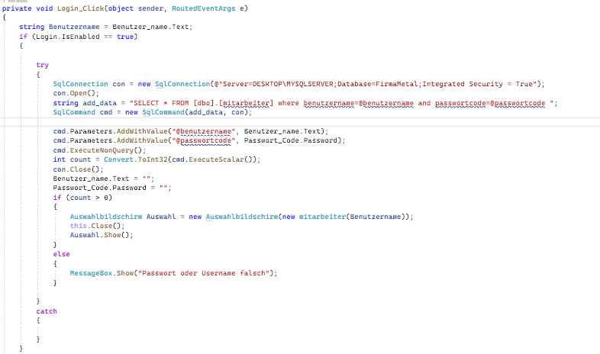
SQL-Befehl
Übergang Befehl und Übernahme des Benutzername

Slide 11
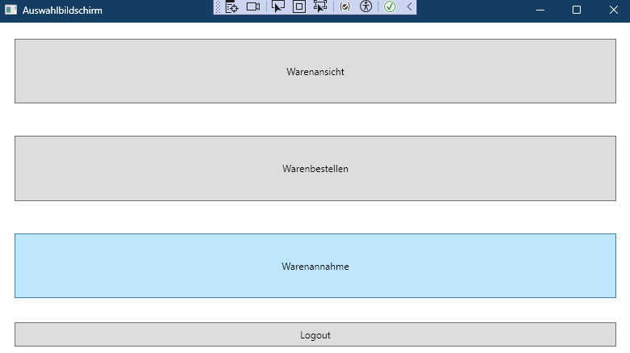
Warenansicht
Warenansicht
Warenannahme
Logout

Slide 12
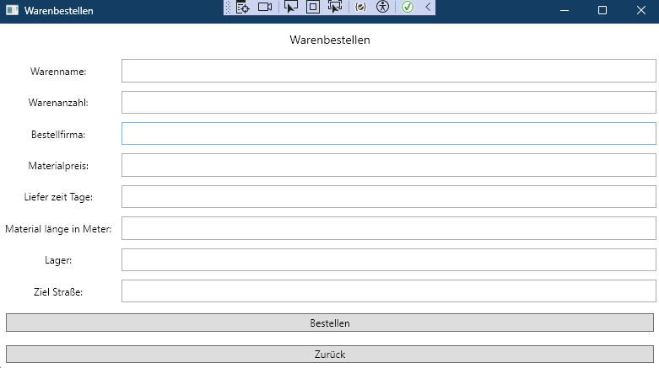
Warenname
Warenanzahl
Bestllfirma
Materialpreis
Lieferzeit Tage
Material länge in Meter
Lager
Ziel Straße
Bestellen

Slide 13
Warenansicht
Warenansicht
Warenannahme
Logout

Slide 14
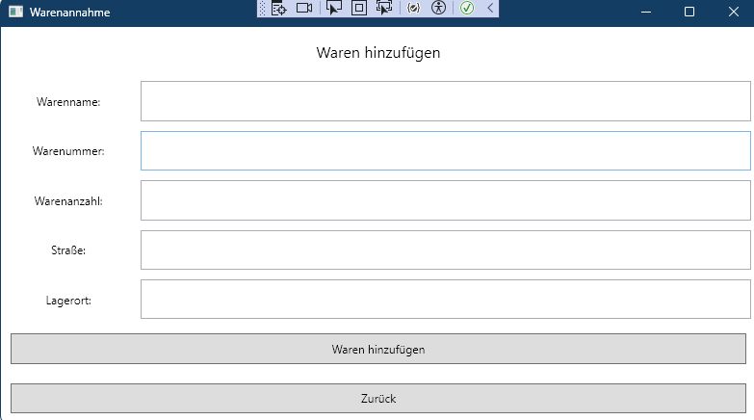
Warenname
Warennummer
Warenanzahl
Straße
Lagerort
Warenhinzufügen

Slide 15
Warenansicht
Warenansicht
Warenannahme
Logout

Slide 16
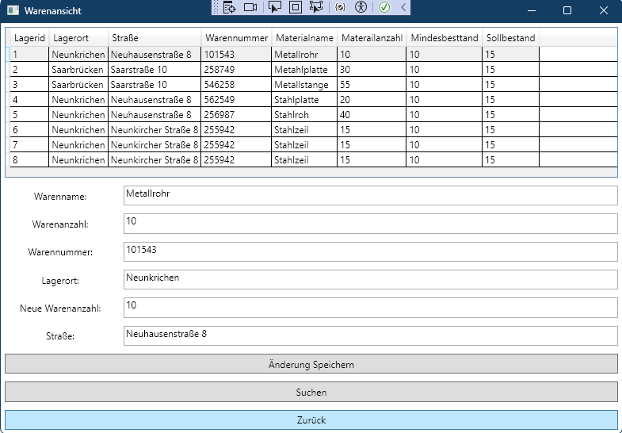
Waren Tabelle
Warenname
Warenanzahl
Warennummer
Lagerort
Neue Warenanzahl
Straße
Änderung Speichern
Suchen

Slide 17
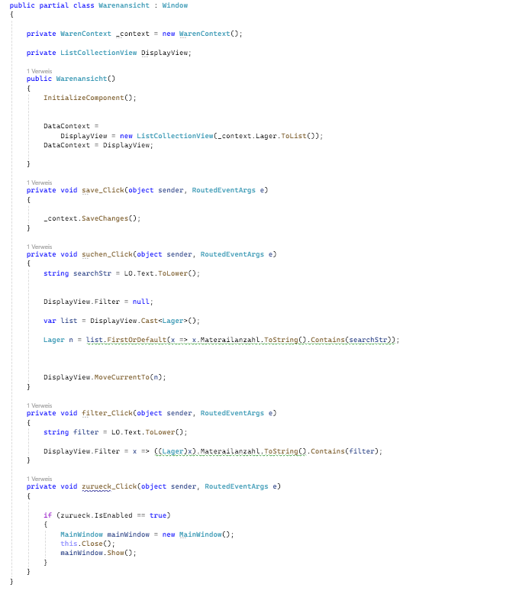
Tabelle füllen
Änderung Speichern
Material suchen
Material filter

Slide 18
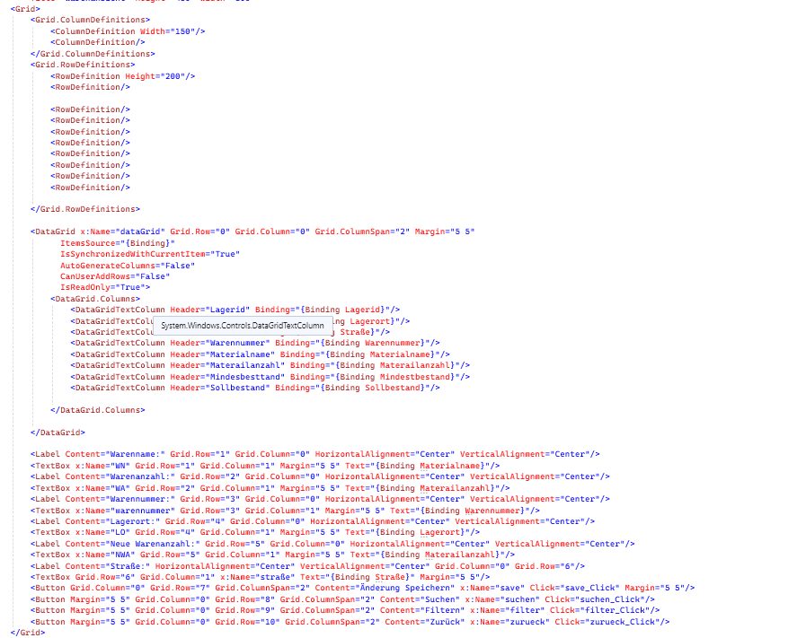
Füllen der Tabelle mit Binding

Slide 19
Vielen Dank sie zugehört haben

